Slide 1
第四章
课时2 同角三角函数的基本关系与诱导公式

Slide 20
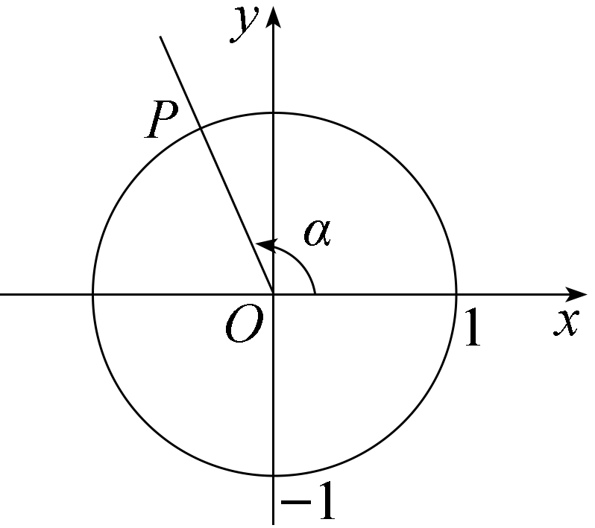

Slide 24
感谢观看

